Slide 1



교 육 원 소 개
국민법률세무교육원

Slide 2
목
차
2
1
교 육 원 소 개
1
2
교 육 원 운 영
3
교 육 장 면
1
1
4
시 설 현 황

Slide 3
2
1
교 육 원 소 개
개설학과
행정법률사무원(1월) 법률강제집행사무원(1월) ERP생산정보시스템(5월)
국비지원 ※매월훈련 “수당지급 최대40만원” | 행정법률 사무원 (1개월) | ①행정법률사무원으로 법무법인, 변호사사무실, 기업체법무팀, 법무사사무실 등 법관련 업계로 취업이 가능하도록 하는데 목표를 둔다. ②법률관련 업계에서 필요로 하는 민사실무, 보전처분,부동산등기실무, 상업등기실무, 공탁실무, 가사소송실무등의 행정처리를 할 수 있는 행정법률사무원을 배출하는데 훈련의 목표를 둔다. | 교재무료 지급
 | 법률강제 집행사무원 (1개월) | ①법률강제집행사무원으로 법무법인, 변호사사무실, 기업체법무팀, 법무사사무실 등 법관련 업계로 취업이 가능하도록 하는데 목표를 둔다. ②법률관련 업계에서 필요로 하는 민사집행절차, 부동산경매이론/실무 등의 행정처리를 할 수 있는법률강제집행사무원을 배출하는데 훈련의 목표를 둔다. | 교재무료 지급
국비무료 ※매월훈련 “수당지급 최대40만원” | ERP생산정보 시스템 (세무/회계,인사) (5개월) | 기업의 이익을 최대화하기 위해 생산, 판매, 물류, 회계 등을 파악하여 전사적으로 경영자원으로 활용하며 이를 최적화할 수 있도록 계획과 관리를 위한 정보시스템을 활용하는 실무사 양성 | 교재무료 지급
각 과정 취업컨설팅 지원(취업전담지원관 배치 운용)

Slide 4
2
1
교육원소개(조직도)
(재단법인)서울현대교육재단
이 사 장
원 장
교무행정부
교육훈련부
산학협력부
행정법률사무원
법률강제집행사무원
ERP생산정보시스템
(회계,인사,물류,생산)

Slide 5
재단법인 서울현대 교육재단 (계열사)
재단법인서울현대교육재단(개교30년)
(영등포 〮당산(본부))
2 . 4년제
서울현대
교양 . 글로벌해외취업
한국능력개발
직업전문학교
현대사이버
평생교육원
서울현대
직업전문학교
국민법률세무교육원
국비무료교육
서울현대
직업전문학교
[ 영등포 당산캠퍼스 (본부) ]
[ 동대문캠퍼스 ]
[ 구로캠퍼스 ]

Slide 6
연혁(재단법인 서울현대교육재단)
학생과 함께한 개교 30년
1990
1996~2002
2019
2003~2010
90 설립
92 제1회 졸업식
(재)현대직업전문학교 명칭변경
98 교육부 학점은행제
평가인정 실시기관 지정
뉴질랜드, 일본, 호주, 미국, 이탈리아,
싱가포르, 중국대학 자매결연 체결
서강대, 명지대, 건국대, 덕성여대
학점연계 취득 협정 체결
노동부주관 훈련기관 및 과정평가
8년 연속 최우수 A등급 석권
중국정치대, 재경대, 상해사범대 자매결연 체결
국방부 취업연계 업무협약 체결
국제디지털대 사학협동협약서 체결
중국상해이공대 MOU 체결
사이버학점 산학협력체결
대통령상 수상
국무총리상 수상
교육부장관상 수상
고용노동부장관상 수상
대통령상 수상
14년연속 최우수기관 학교 선정
졸업생 100,000여명(누적)배출
2019. 제28회 졸업식
제30회 입학식

Slide 7
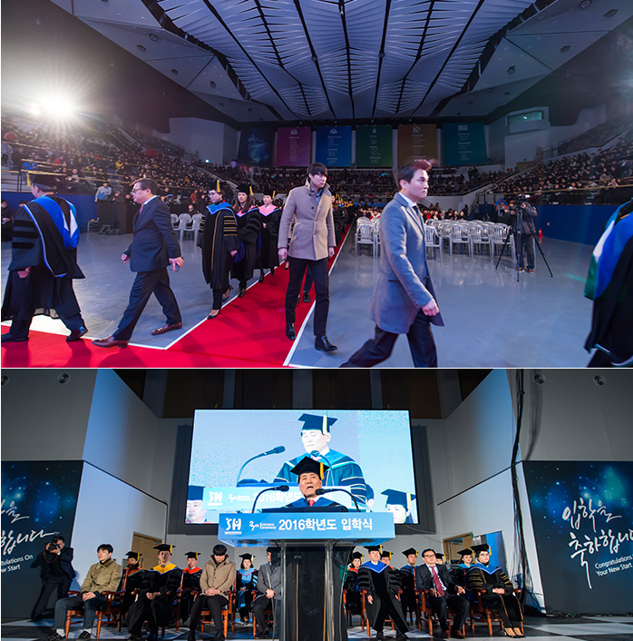
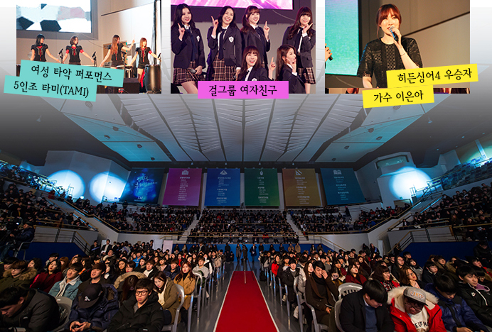
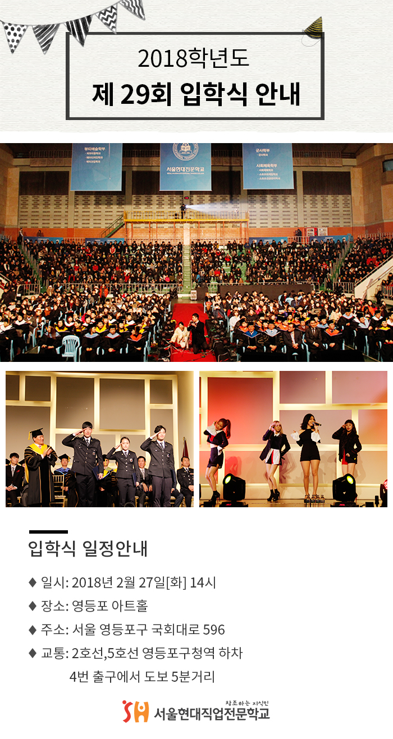
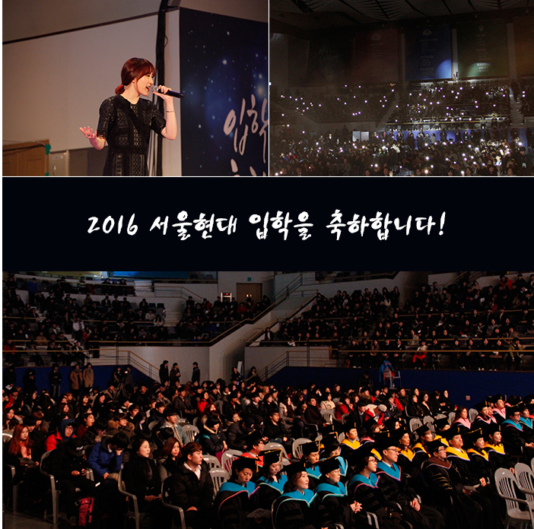

Seoul Hyundai Occupational Training College
재단법인 서울현대교육재단 서울현대전문학교 제 30회 입학식 (30주년)
서울현대직업전문학교 입학식
Notes:
많은 학생들이 큰 꿈을 가지고 본교에 입학하고 있습니다.

Slide 8
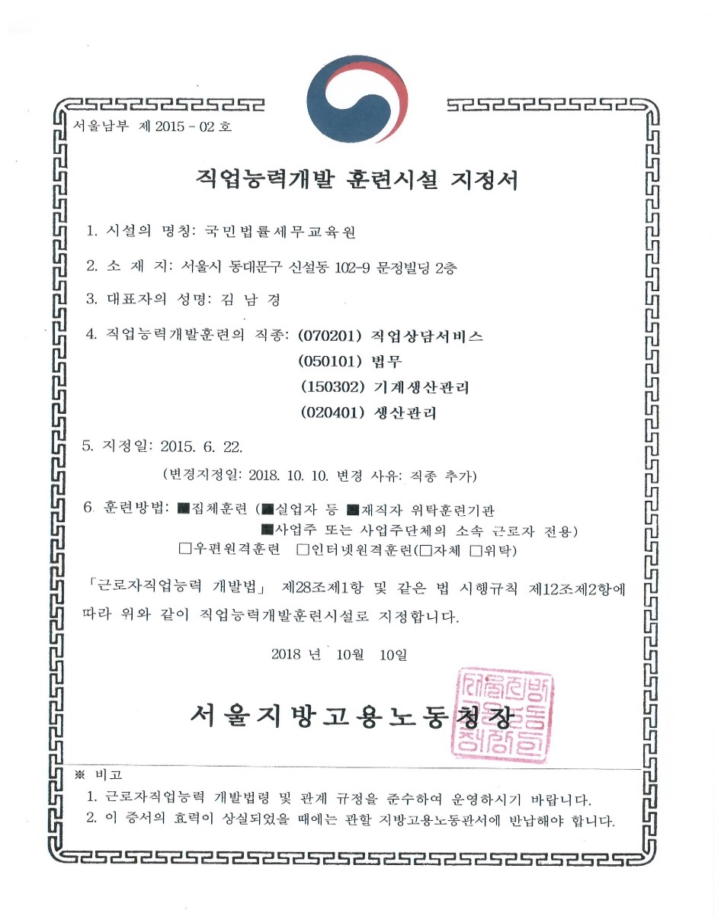

2
1
교 육 원 소 개
국민법률세무교육원
“고용노동부 승인기관”
2019년 고용노동부 훈련기관 인증평가
“우수훈련기관 선정”

Slide 9
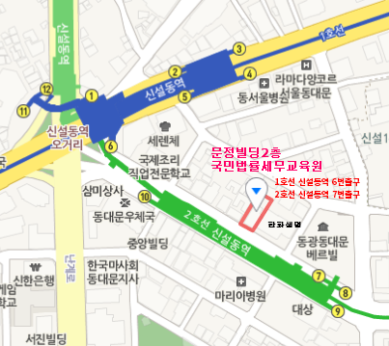
2
1
교 육 원 소 개
학교위치
서울시 동대문구 신설동 102-9 문정빌딩2층
홈페이지
http://www.kmschool.or.kr/

Slide 10

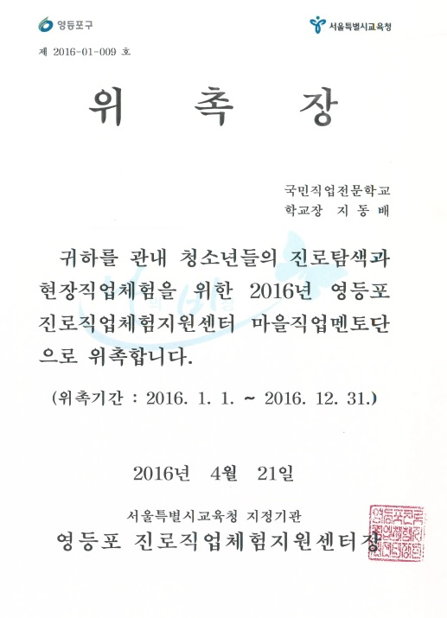
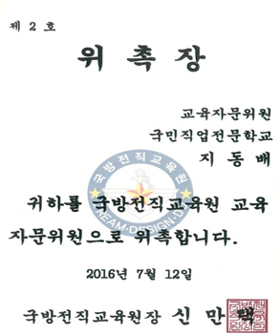
2
1
교 육 원 소 개
서울특별시 교육청
2016년 영등포 진로직업체험지원센터 위촉
국방전직교육원 교육자문위원 위촉

Slide 11
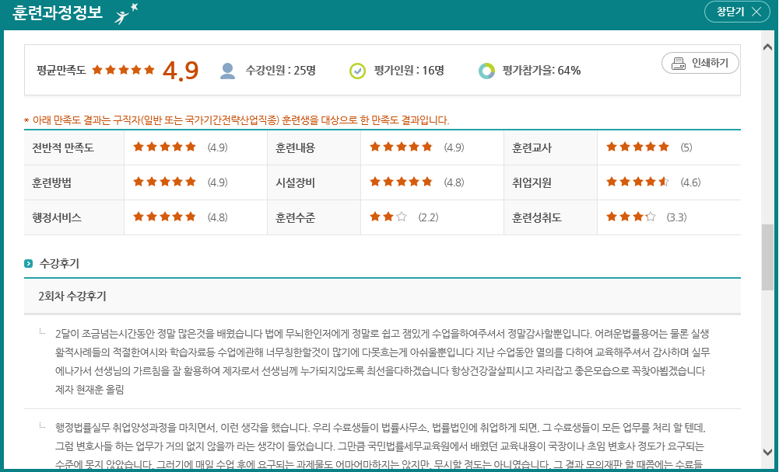
1
1
2
교 육 원 운 영
교 육 원 운 영
행정법률사무원 수강평

Slide 12
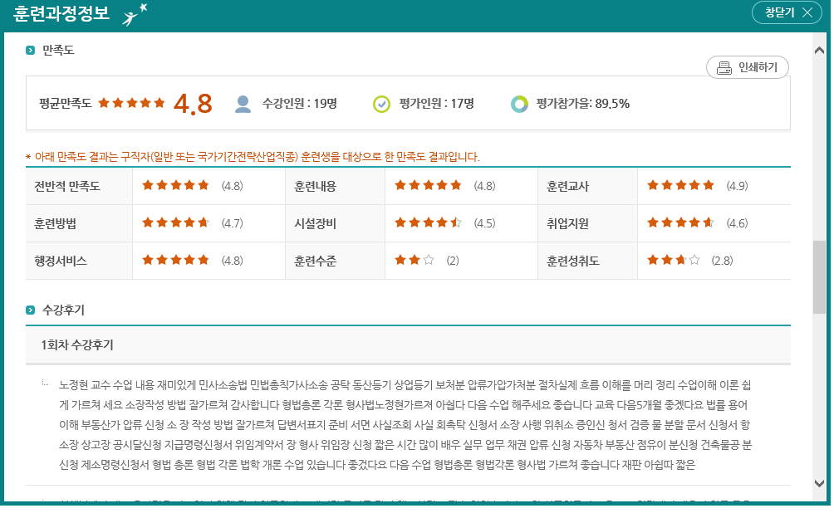
1
2
교 육 원 운 영
행정법률사무원 수강평

Slide 13
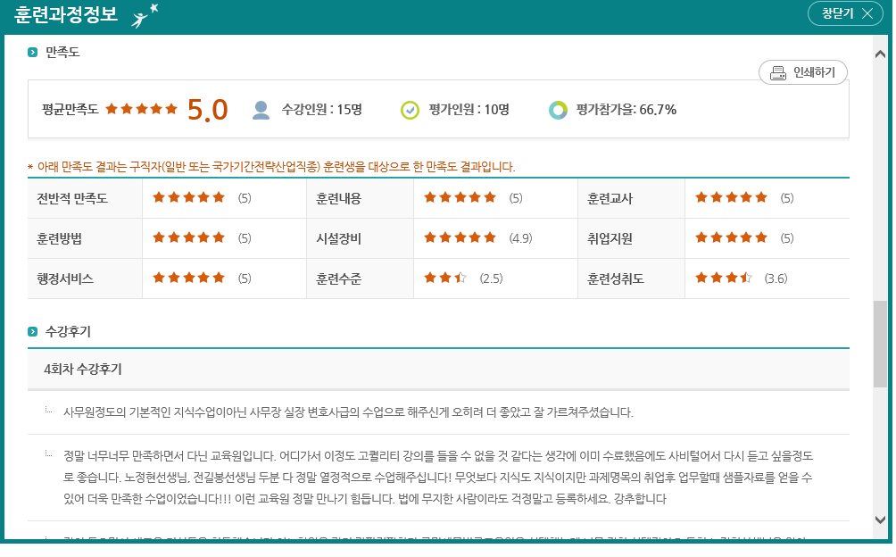
1
2
교 육 원 운 영
법률강제집행 수강평

Slide 14
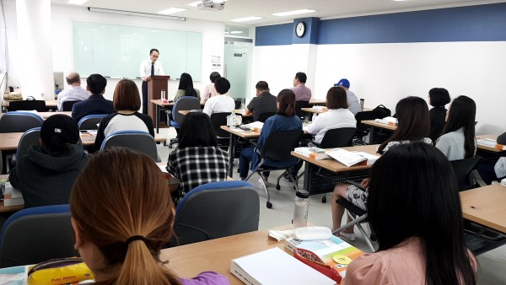
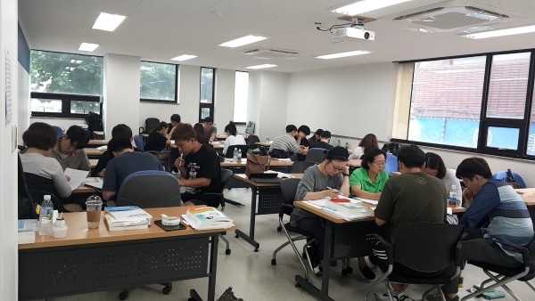
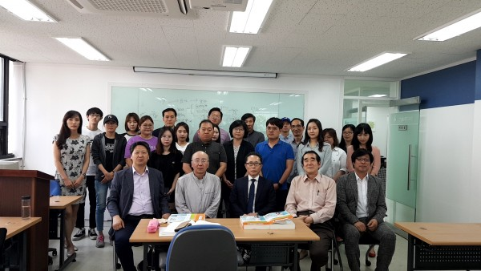
3
교육장면 (행정법률사무원)
1
모의재판 수업 진행
국비지원 교육
“매월 수당 최대40만원 지급”

Slide 15
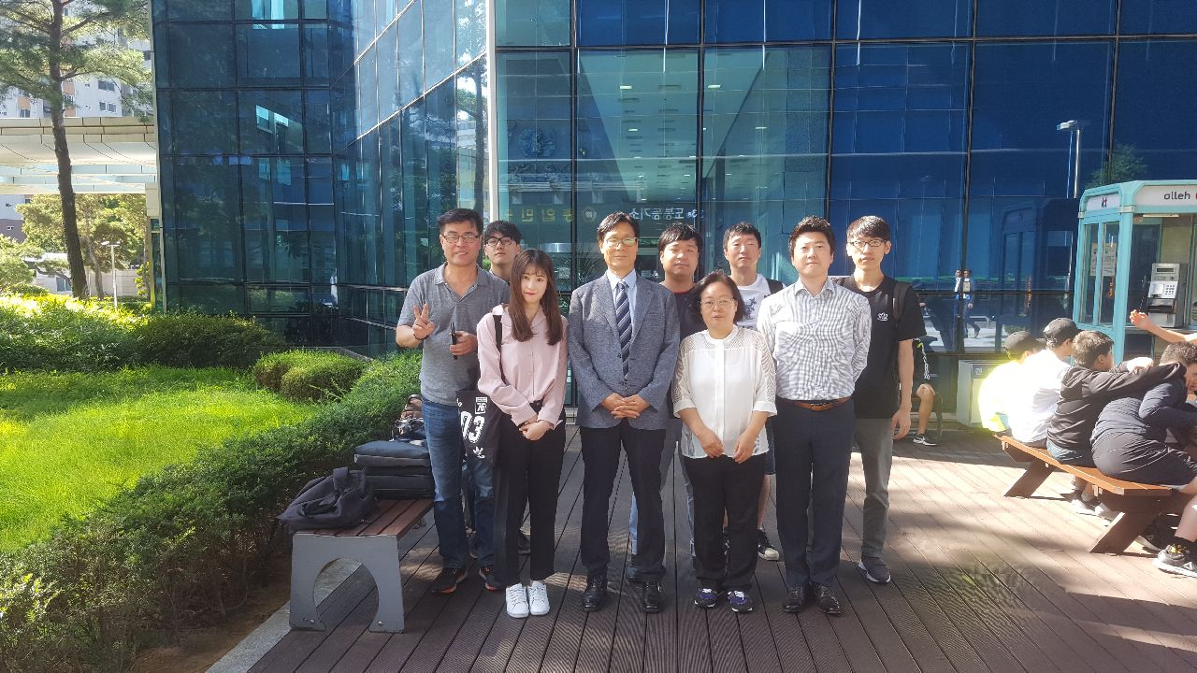
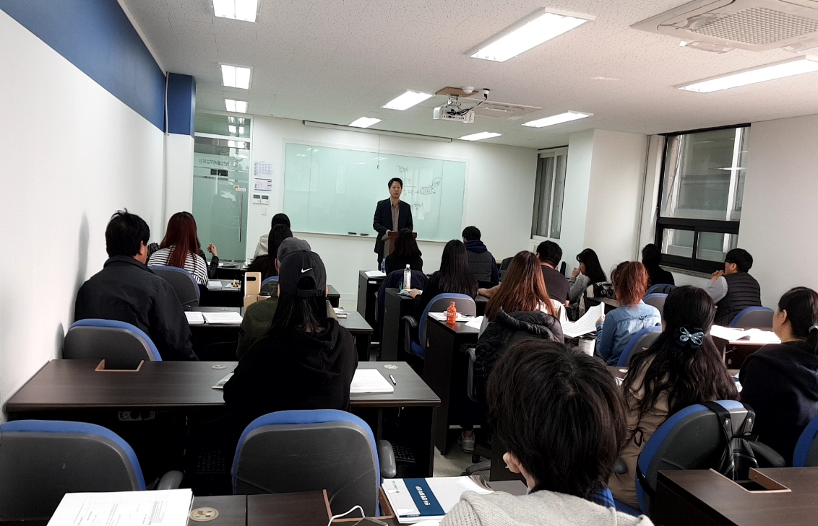
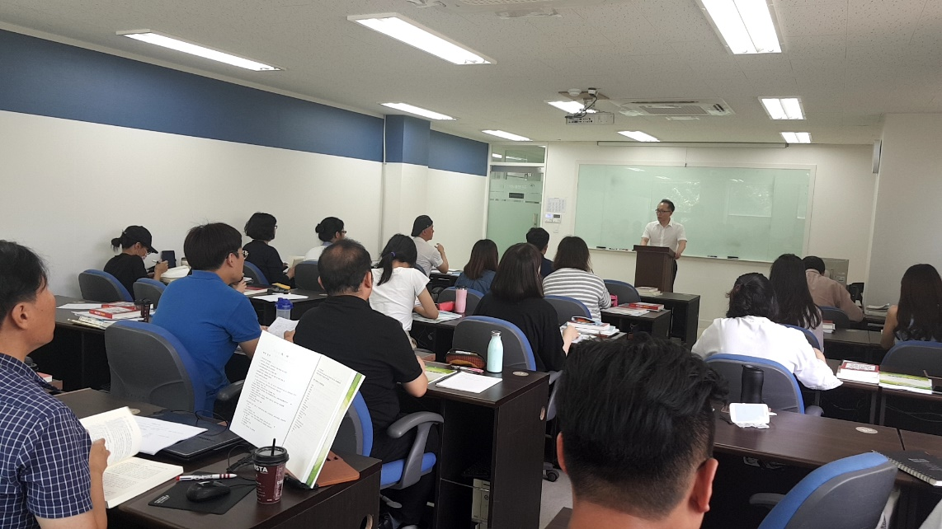
3
교육장면 (법률강제집행사무원)
1
도봉등기소 법원경매참여
국비지원 교육
“매월 수당
최대40만원 지급”

Slide 16
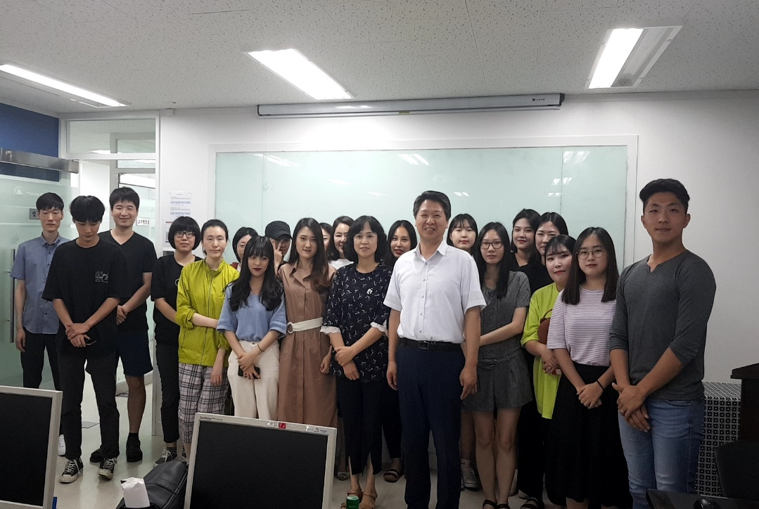
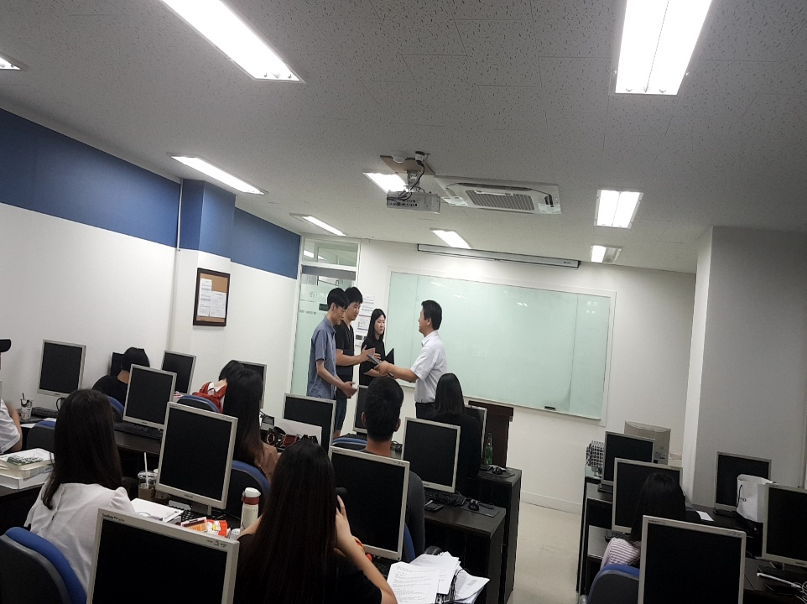
3
교육장면 (ERP생산정보시스템)
1
ERP생산정보시스템 수료식
(세무/회계,인사)
국비지원 교육
“매월 수당 최대40만원 지급”

Slide 17
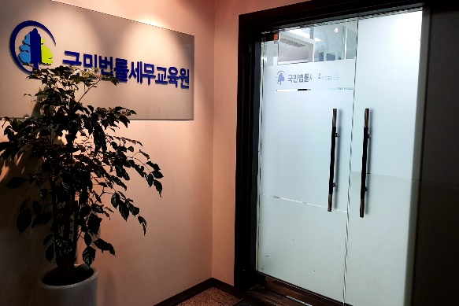
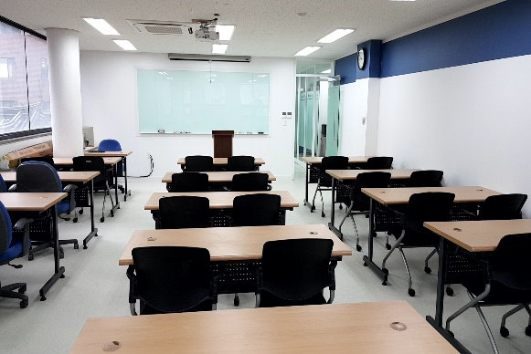
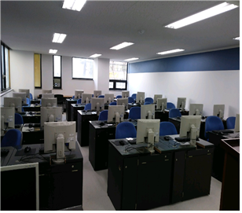
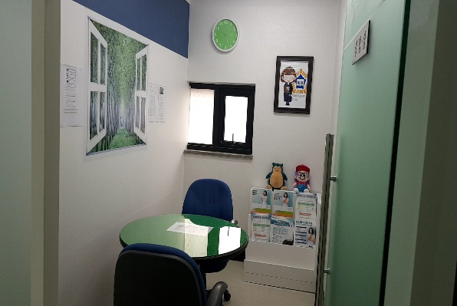
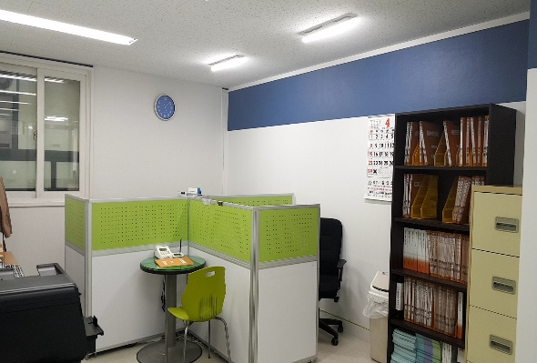
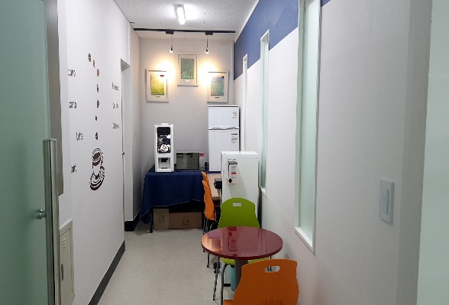

1
4
시 설 현 황
시설현황
구분 | 상담실 | 행정실 | 컴퓨터실 | 이론실 | 휴게실 | 비고
개수 | 1 | 1 | 1 | 1 | 1
시설사진
학교전경
이론실
컴퓨터실
산책로
상담실
행정실
휴게실
행 정 실

